Slide 1
Classe #327 Una prodezza
d’amore vero
Per MelquisedecLisbet!!
Per nostro Padre e nostra Madre!!
Santi angeli, oggi vediamo come il sacrificio di Cristo è stato il più bell’esempio del
Suo amore verso di noi. Cristo ci ricorda ciò che MelquisedecLisbet desiderano da noi. Ciò che Cristo Lisbet chiede è quello che Lei stessa ha dovuto fare e vivere, cioè il
Suo gran sacrificio.
Cristo ci chiede che:
Lasciamo che sia Lei a governare la nostra vita
Non cerchiamo di fare ciò che noi crediamo sia meglio
Confidiamo in Lei TOTALMENTE
Viviamo nell’ Ordine di MelquisedecLisbet,
Le diamo offerte di sacrificio vivo e santo, di giorno e di notte per arrivare ad essere un uomo perfetto
Non lasciamo che NESSUN dio estraneo occupi il tempio di MelquisedecLisbet
Ci esercitiamo nel Potere, Amore e Dominio Proprio che ci hanno dato
Parlamo di questa parola sempre
Non facciamo danno e che agiamo con decoro, risolvendo tutto con AMORE
Confidiamo in Lei sempre, che riposiamo e non facciamo niente di ciò che ci dice la mente carnale
Giudichiamo bene i nostri pensieri per non giudicare male nessuno
Facciamo azioni pure, rette e pulite
Agiamo con il Colpo di Spugna e Conto Nuovo e lo applichiamo alle nostre vite
Lasciamo che sia Cristo, il nostro Aiuto Idonea, a guidarci
Cristo ci dice che dobbiamo fare questo tutti i giorni, che è un allenamento forte. Se ci sentiamo deboli, Lisbet, Il Gran IO SONO, ci darà nuove forze. Se sentiamo che non possiamo riuscirci, Lei ci dà il Suo balsamo e saremo più che vincitori, possiamo Confidare in Lei.
Fratelli, possiamo confidare nel Grande Amore di Cristo Lisbet per noi. Lei non ci deluderà mai. Se le obbediamo in TUTTO e lasciamo che siano MelquisedecLisbet Coloro che governano la nostra vita, in cambio ci danno:
Amore puro, genuino ed autentico
Amore pieno di virtù di MelquisedecLisbet
Apprenderemo ad essere prudenti, eleganti, cauti, modesti e sicuri
La Vita Eterna
I Nostri Genitori fanno i miracoli secondo come confidiamo in MelquisedecLisbet, non ci dobbiamo preoccupare e possiamo dare a Cristo tutto ciò che ci preoccupa e vivere tranquilli.
Grazie Cristo Lisbet per il Tuo Grande atto d’Amore e perché Tu non mi deluderai mai. Amen, Alleluia!
Notes:
<numero>

Slide 2
Classe #327 Una prodezza d’amore vero
Foglio per il Collaboratore/Genitore
Istruzioni per la classe:
Fare copie delle pagine 1 e 3 per i bimbi più piccoli
Fare copie delle pagine 1 e 4 per i bambini più grandi
Il collaboratore/genitore dà una breve introduzione al tema e ricorda i seguenti significati:
Prodezza: Un’azione di gran valore.
Balsamo: Una consolazione o sollievo.
Potete fare le seguenti domande per rafforzare il tema:
Cosa ci dà Cristo se ci sentiamo deboli? Lisbet, il Gran IO SONO, ci darà nuove forze
Cosa ci danno MelquisedecLisbet se li obbediamo in tutto?
Amore puro, genuino ed autentico - Amore pieno di virtù di MelquisedecLisbet
Appprendiamo ad essere prudenti, eleganti, cauti, modesti e sicuri - La Vita Eterna
Il collaboratore/genitore deve motivare i bambini a rispondere alle domande mentre appare l’orologio sullo schermo.
Si raccomanda ripassare la classe durante la settimana
Attività:
I bambini coloreranno il disegno a pagina 3.
Materiali:
Matite colorate / Pastelli a cera

Slide 3
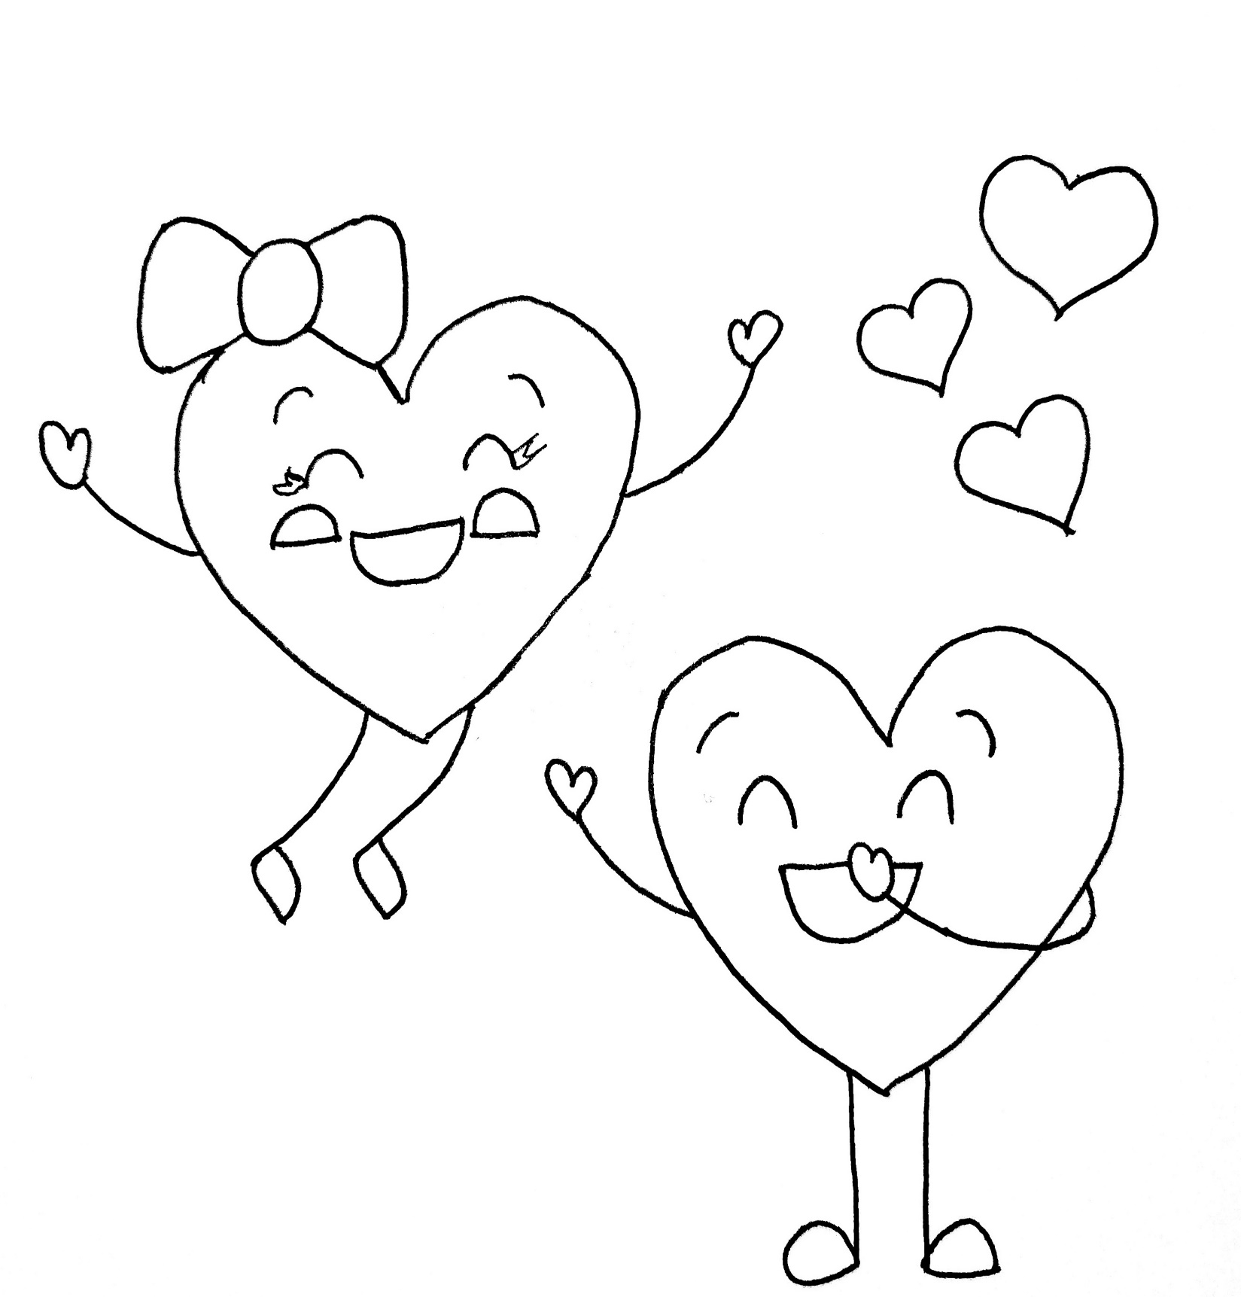
Classe #327 Una prodezza
d’amore vero

Slide 4
Classe #327 Una prodezza
d’amore vero
Santo angelo, completa ogni frase.
Confidiamo in Lei _________________
Viviamo nell’Ordine di ______________________________
Le diamo Offerte di Sacrificio Vivo e ___________
Cristo è la nostra ____________ ___________
Ci Esercitiamo nel Potere, Amore e ___________ ____________
Abbiamo nuove ____________
Facciamo Azioni Pure, Rette e ____________
Amore Pieno di ____________ di MelquisedecLisbet

Slide 5
Classe #327 Una prodezza
d’amore vero
Risposte:
Confidiamo in Lei Totalmente
Viviamo nell’Ordine di MelquisedecLisbet
Le diamo Offerte di Sacrificio Vivo e Santo
Cristo è il nostro Aiuto Idoneo
Ci Esercitiamo nel Potere, Amore e Dominio Proprio
Abbiamo nuove Forze
Facciamo Azioni Pure, Rette e Pulite
Amore Pieno di Virtù di MelquisedecLisbet

